Slide 1



分布式训练中的组通信
计算机学院 2211290 姚知言
并行程序设计 Open Topic
2024.06

Slide 2
01
03
什么是分布式训练
相关工具及研究
Contents
02
04
组通信在分布式训练的应用
总结与展望

Slide 3

01.
什么是分布式训练
2211290 姚知言
计算机学院

Slide 4
2024.06
分布式训练
分布式训练（Distributed Training）是指将机器学习或深度学习模型训练任务分解成多个子任务，并在多个计算设备上并行地进行训练。根据数据和模型在多台机器上的分布方式，分布式训练可以分为数据并行和模型并行两种模式。
由于同一个服务器内部的多个计算设备之间内存也可能并不共享，因此无论这些计算设备是否处于一个服务器还是多个服务器中，其系统架构都属于分布式系统范畴。一个模型训练任务往往会有大量的训练样本作为输入，可以利用一个计算设备完成，也可以将整个模型的训练任务拆分成子任务，分发给不同的计算设备，实现并行计算。此后，还需要对每个计算设备的输出进行合并，最终得到与单个计算设备等价的计算结果。由于每个计算设备只需要负责子任务，并且多个计算设备可以并行执行，因此其可以更快速地完成整体计算，并最终实现对整个计算过程的加速。
分布式训练的总体目标就是提升总的训练速度，减少模型训练的总体时间。总训练速度可以用如下公式简略估计：
总训练速度∝ 单设备计算速度× 计算设备总量× 多设备加速比

Slide 5


2024.06
为什么我们需要分布式训练
“
随着机器学习、深度学习领域的发展，单个计算设备的算力已经不足以支撑模型训练。
从2013 年AlexNet 开始，到2022 年拥有5400 亿参数的PalM 模型，机器学习模型以每18 个月增长56 倍的速度发展。模型参数规模增大的同时，对训练数据量的要求也指数级增长，这更加剧了对算力的需求。然而，近几年CPU 的算力增加已经远低于摩尔定律，虽然计算加速设备（如GPU、TPU 等）为机器学习模型提供了大量的算力，但是其增长速度仍然没有突破每18 个月翻倍的摩尔定律。为了能够满足大模型等技术的发展，只有通过分布式训练系统才可以匹配模型不断增长的算力需求。

Slide 6
02.
组通信在分布式训练的应用
2211290 姚知言
计算机学院

Slide 7
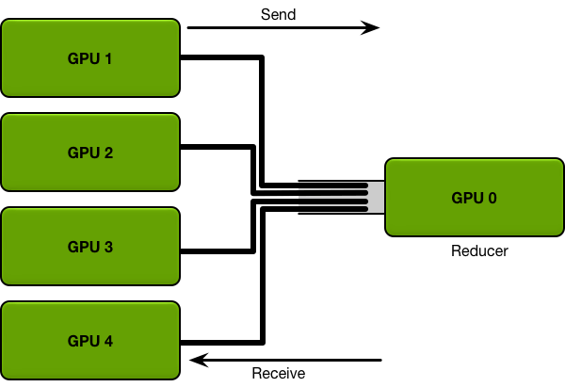
2024.06
起源:Bringing HPC Techniques to Deep Learning-baidu
过往GPU通信方式
（Parameter server）
背景
在过去的几年里，神经网络已被证明是解决各种问题的非常有效的工具，并且在规模和计算要求方面迅速增长。
随着神经网络参数数量和计算需求的增长，在许多节点和许多 GPU 上有效地并行进行神经网络训练变得越来越重要，因为等待数月的大型网络训练会减慢实验速度并限制进一步的开发。
将神经网络训练并行到多个 GPU 上时，必须选择如何将不同的操作分配到可用的不同 GPU 上。在本实验中应用并行随机梯度下降 （SGD）的技术。每个 GPU 都有整个神经网络模型的完整副本，并且每次迭代都只分配小批量样本的子集。对于每次迭代，每个 GPU 都会在其数据上运行网络正向传播，然后进行误差反向传播，以计算相对于网络参数的损失梯度。最后，GPU相互通信，对不同GPU计算的梯度进行平均，将平均梯度应用于权重以获得新的权重。
如图所示，每个 GPU 都会在其小批量的子集上计算梯度。然后，每个 GPU 将其梯度发送到单个 GPU，该 GPU 获取所有梯度的平均值，并将平均值发送回所有其他 GPU。注意：为保证正确更新权重，先完成计算的GPU需要进行锁步。

Slide 8
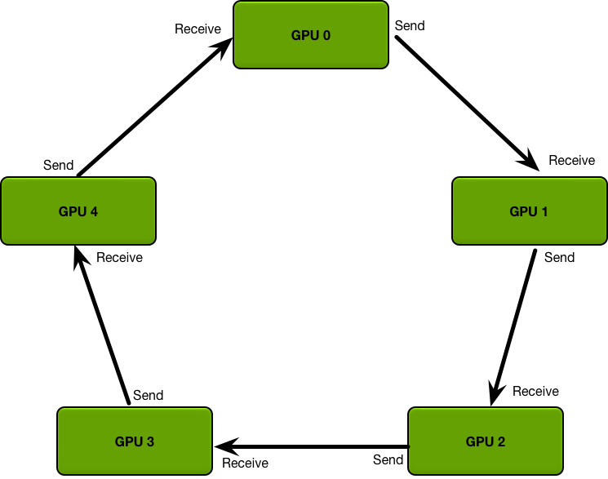
2024.06
在从单个 GPU 发送和接收数据的直接机制中，该单个 GPU 必须接收来自所有 GPU 的所有参数，并将所有参数发送到所有 GPU。系统中的 GPU 越多，通信成本就越高。随着 GPU 数量的增加，每次迭代所需的时间呈线性增长。即使每次迭代需要几秒钟的时间，通信成本的这种线性增长使进一步的并行化变得不切实际，也会降低效率。
Ring Allreduce 是一种通信成本恒定的算法，与系统中的 GPU 数量无关，并且仅由系统中 GPU 之间最慢的连接决定;在只考虑带宽而不考虑延迟的情况下，那么 Ring AllReduce 是一种最佳通信算法。将 GPU 排列在逻辑环中。每个 GPU有且只有一个左邻和右邻，它只会将数据发送到其右邻，并从其左邻接收数据。
该算法分两步进行：计算之前需要分散减少，完成之后需要全聚集。在分散减少步骤中，GPU 通过数据交换，便每个 GPU 最终获得最终结果的一块。在全聚集步骤中，GPU 通过数据交换，以便所有 GPU 最终获得完整的最终结果。
存在的问题
The Ring Allreduce

Slide 9
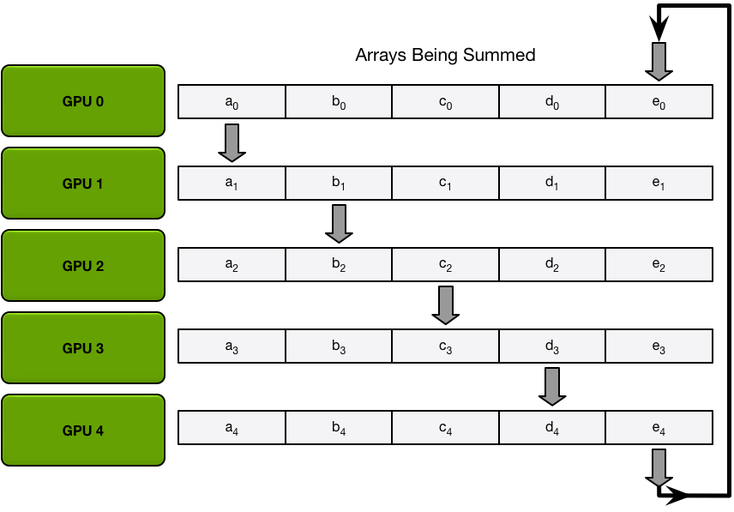
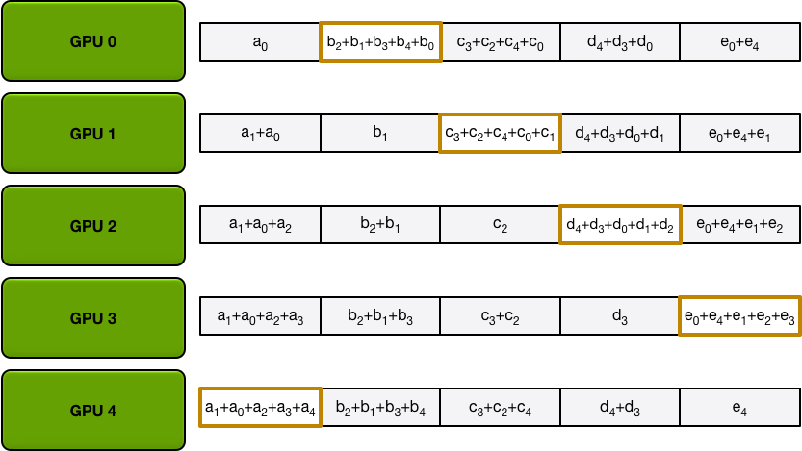
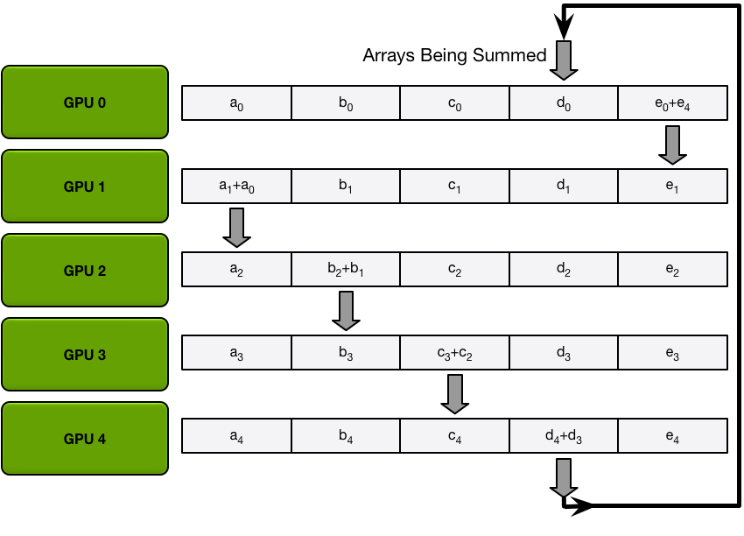
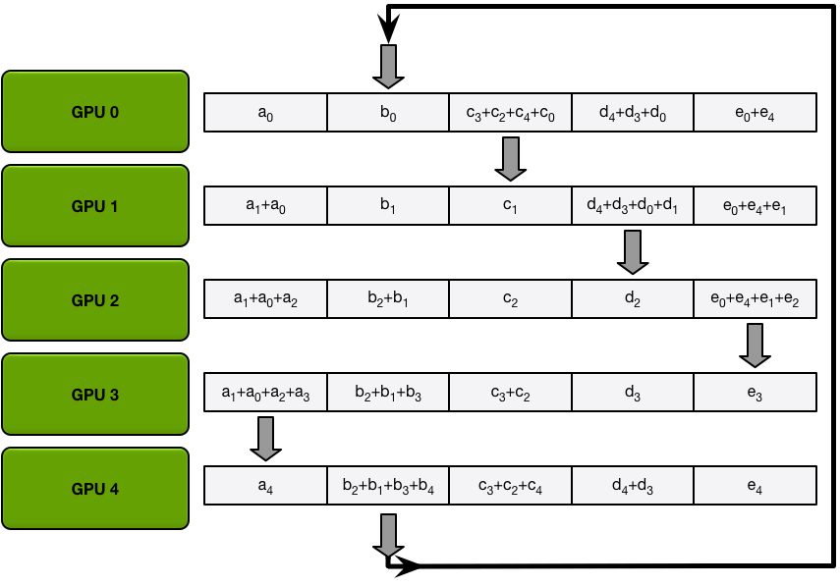
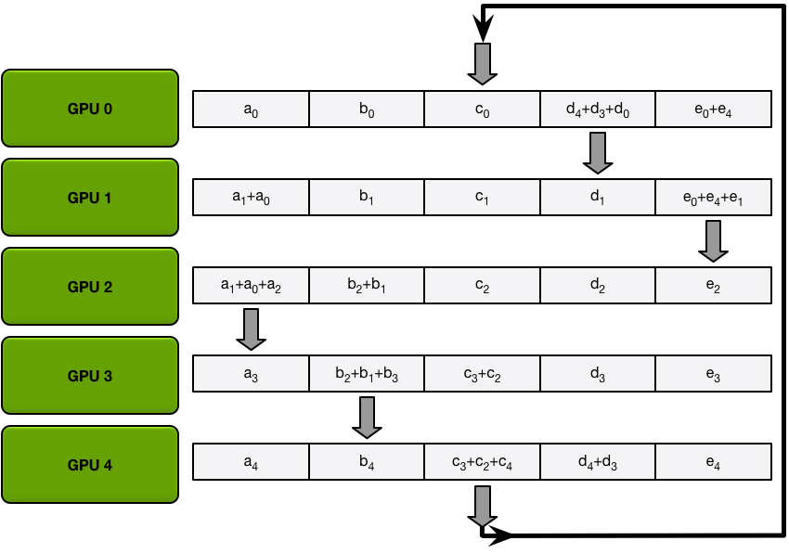
2024.06
5
1
一个例子：
分散减少Scatter-Reduce过程图解
4
2
3

Slide 10
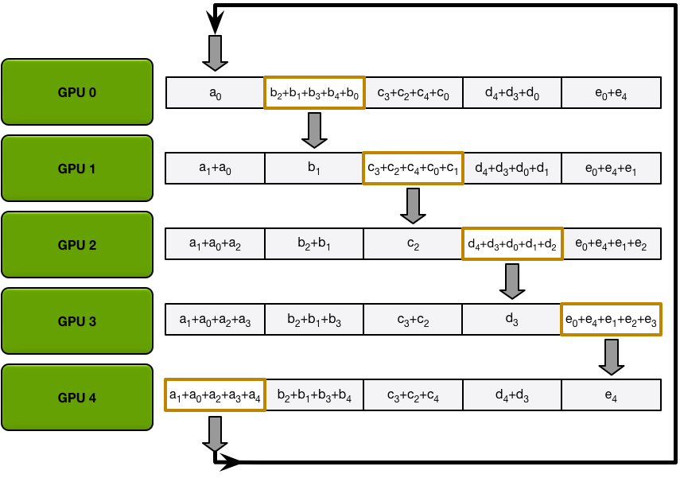
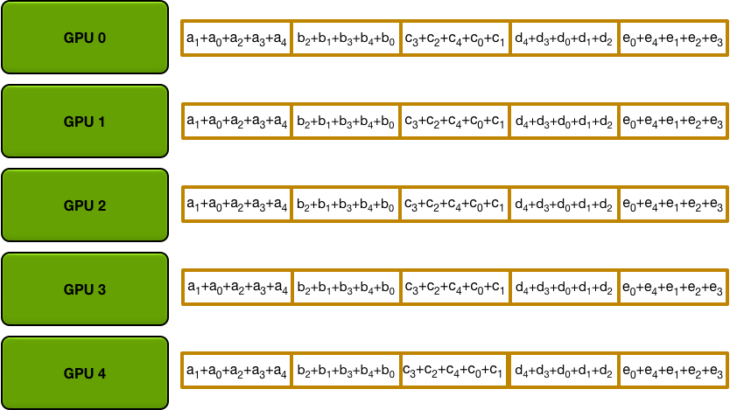
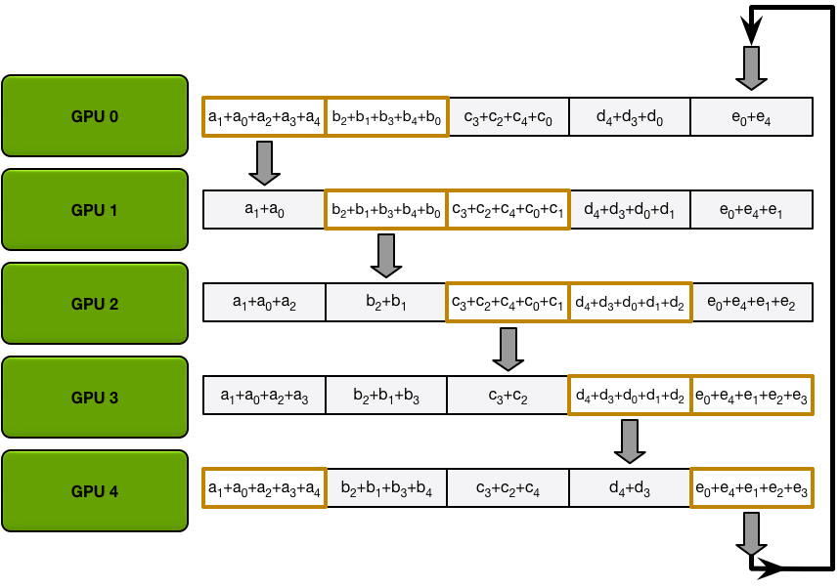
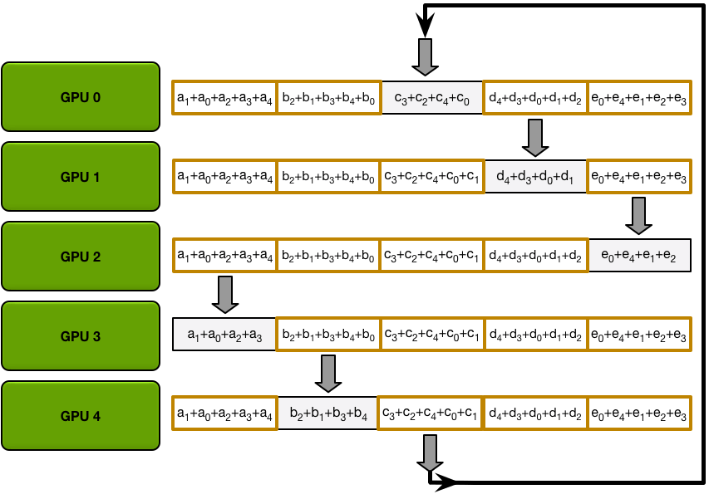
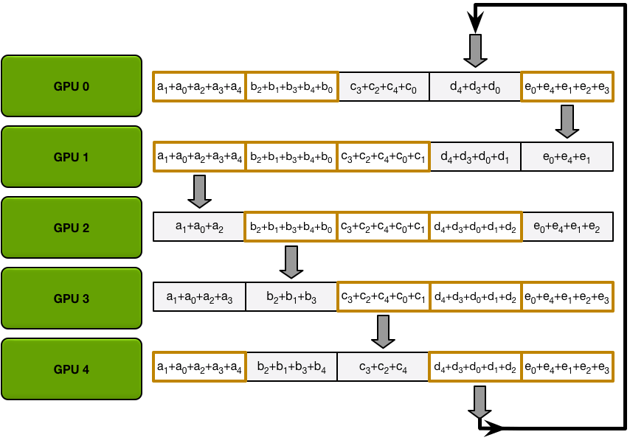
2024.06
5
1
一个例子：
Allgather全聚集过程图解
4
2
3

Slide 11
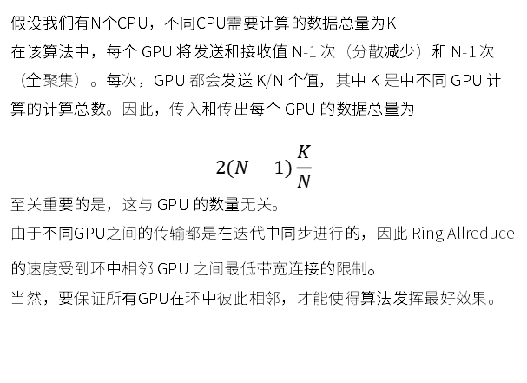
2024.06
“
假设我们有N个CPU，不同CPU需要计算的数据总量为K
在该算法中，每个 GPU 将发送和接收值 N-1 次（分散减少）和 N-1 次（全聚集）。每次，GPU 都会发送 K/N 个值，其中 K 是中不同 GPU 计算的计算总数。因此，传入和传出每个 GPU 的数据总量为
$$2(N−1)\frac{K}{N}$$
至关重要的是，这与 GPU 的数量无关。
由于不同GPU之间的传输都是在迭代中同步进行的，因此 Ring Allreduce 的速度受到环中相邻 GPU 之间最低带宽连接的限制。
当然，要保证所有GPU在环中彼此相邻，才能使得算法发挥最好效果。
优势
深度学习中的应用
“
为了最小化通信开销，可以利用神经网络的结构。在每次迭代中，每个 GPU 都会正向传播以计算误差，然后反向传播以计算神经网络每个参数的梯度。反向传播计算从输出层开始并移入前面层的梯度，这意味着输出层参数的梯度在先前层的梯度之前可用。
由于 Allreduce 可以一次对网络参数的子集进行操作，因此我们可以在计算其他梯度时对输出层参数启动 Allreduce。这样做会将通信与反向传播步骤中的其余计算叠加在一起，从而减少每个 GPU 最终等待通信完成的总时间。

Slide 12
03.
相关工具及研究
2211290 姚知言
计算机学院

Slide 13
2024.06
Ring Allreduce in Tenserflow
Sep 2018
tensorflow官方在1.11版本中支持了Ring Allreduce的分布式训练策略CollectiveAllReduceStrategy
Aug 2017
Uber为tensorflow平台开源了一个更加易用和高效的Ring Allreduce分布式训练库Horovod
Feb 2017
百度在PaddlePaddle平台上首次引入了Ring Allreduce的架构，并将其提交到tensorflow的contrib package中

Slide 14
2024.06
NVIDIA NCCL
01
03
引入
2017年，NCCL 2.0开始使用Ring-AllReduce
优点
高性能
易于编程
兼容性强
02
04
简介
NCCL是 GPU 标准通信例程的独立库，实现了 多种基于发送/接收的通信模式。NCCL 支持在单个节点或跨多个节点安装任意数量的 GPU，可用于单进程或多进程（例如 MPI）应用程序。
进一步的组通信
2D环
双二叉树

Slide 15
04.
总结与展望
2211290 姚知言
计算机学院

Slide 16
2024.06
总结
展望
组通信是指在并行计算和分布式系统中，多个进程或节点协同进行数据传输和处理的操作。
截至今日，常见的组通信结构有：Flat Ring，2D Ring，Binary Tree等。
组通信在分布式训练中的应用是非常有意义的，对于保证数据的同步性和高速提升性能都很有价值。
在未来，可能会对组通信的拓扑结构进行进一步的优化，以使得带宽被更充分的使用，提升性能。
此外，通过硬件层面进行GPU之间的通信加速，也会对通信效率进行更大帮助。

Slide 17
2024.06
大模型LLM之分布式训练
https://bbs.huaweicloud.com/blogs/426944?utm_source=cnblog&utm_medium=bbs-ex&utm_campaign=other&utm_content=content
Bringing HPC Techniques to Deep Learning
from Baidu
https://andrew.gibiansky.com/blog/machine-learning/baidu-allreduce/
Tenserflow
https://zhoujm-blog.readthedocs.io/en/latest/
%E7%A8%8B%E5%BA%8F%E4%BA%BA%E7%94%9F/TensorFlow/
NCCL
https://developer.nvidia.com/nccl
Massively Scale Your Deep Learning Training with NCCL 2.4
https://andrew.gibiansky.com/blog/machine-learning/baidu-allreduce/
REFERENCE

Slide 18
THANK YOU
计算机学院 2211290 姚知言
并行程序设计 Open Topic
2024.06

